Slide 1
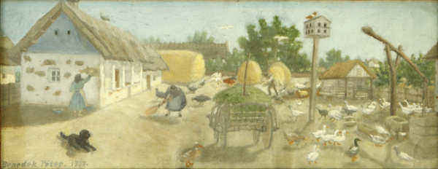
Benedek Péter
„földmíves festőművész”
paraszti témájú ábrázolásaiból
Forrás: Uszód község honlapja www.uszod.hu
TÁMOP-3.1.4-12/2-2012-0539
„Bakonyszentlászlói iskola fejlesztése”

Slide 2
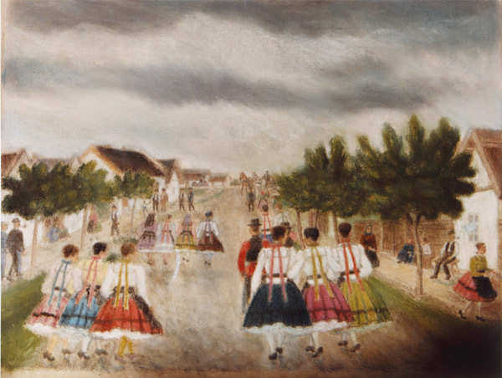

Slide 3
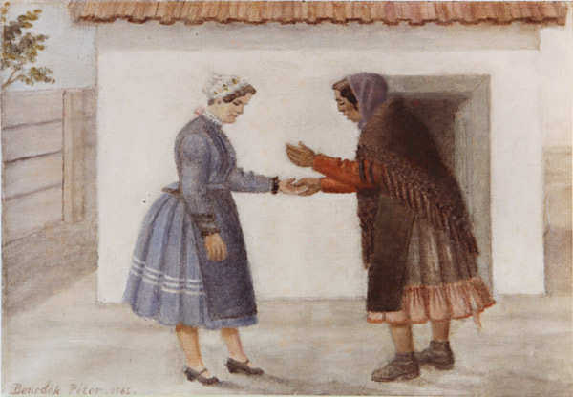
Jóslás

Slide 4
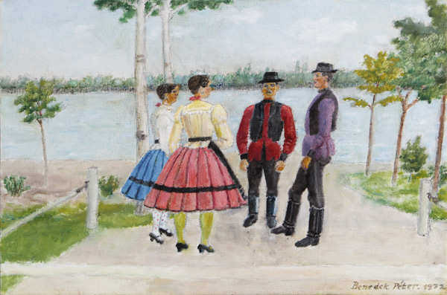
Ismerkedés

Slide 5
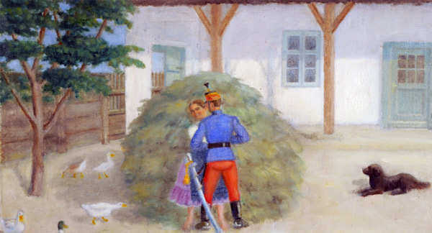
Enyelgés

Slide 6
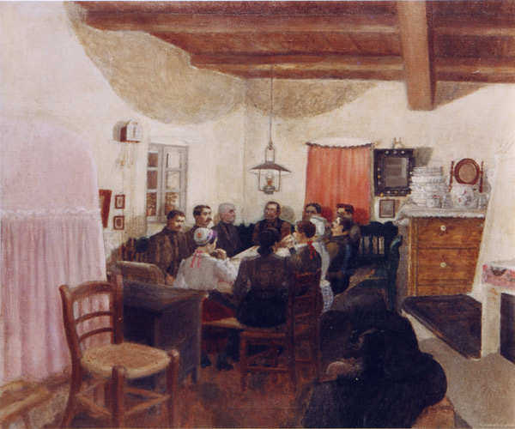
A családi tanácskozás

Slide 7
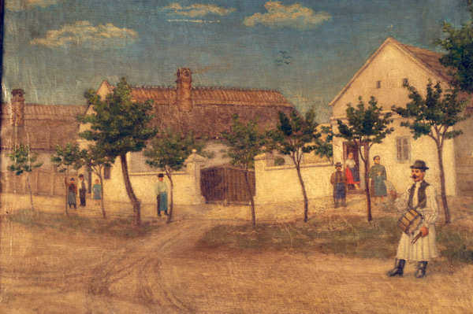
A kisbíró

Slide 8
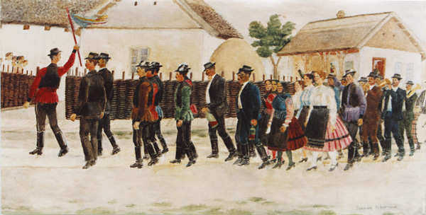
A lakodalmi menet

Slide 9
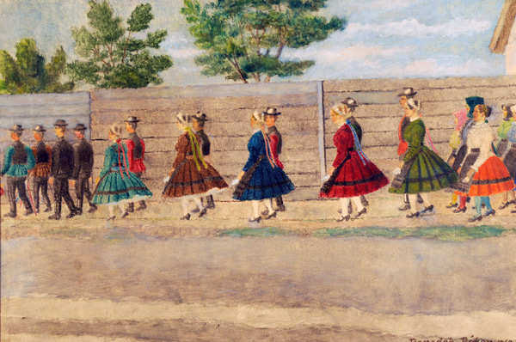

Slide 10
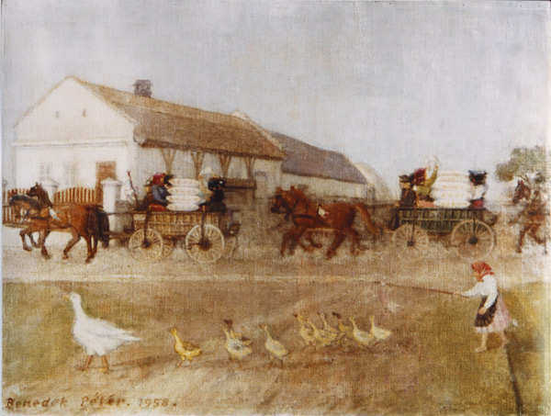
Viszik a menyasszony ágyát

Slide 11
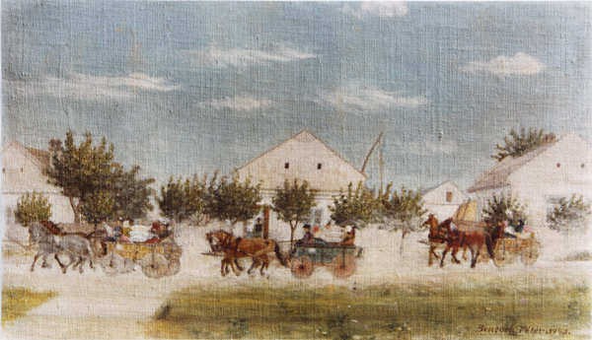
Viszik a menyasszonyt

Slide 12
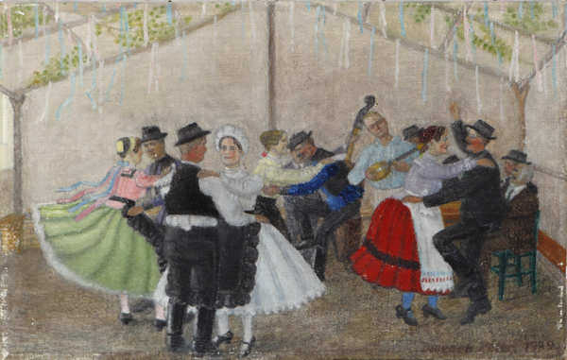
A lakodalom

Slide 13
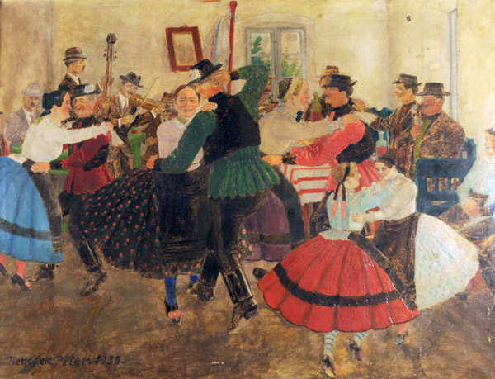

Slide 14
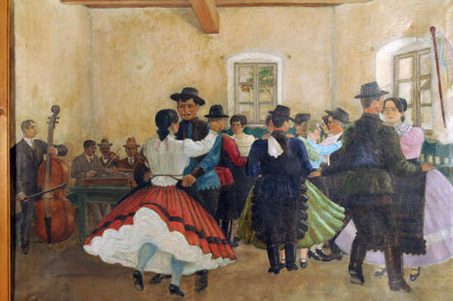

Slide 15
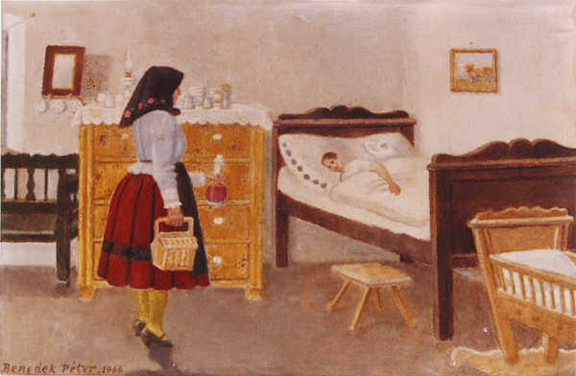
Gyerekágyas meglátogatása

Slide 16
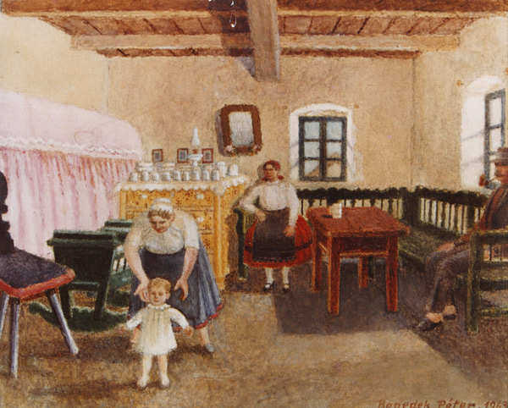
Jár a baba, jár…

Slide 17
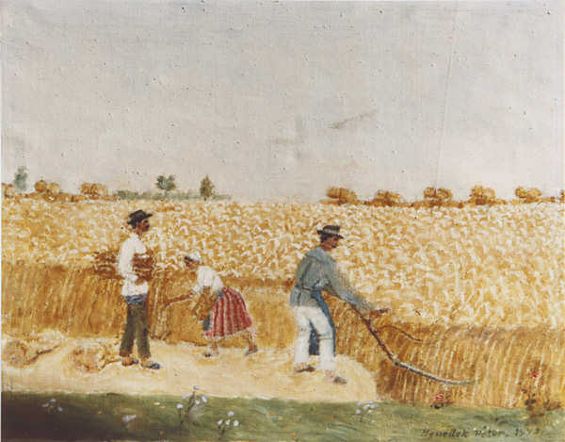
Az aratás

Slide 18
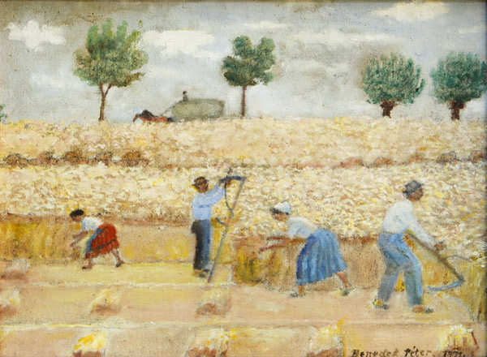

Slide 19
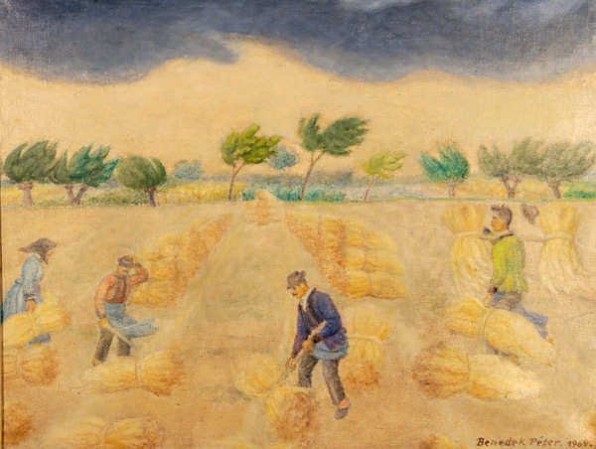

Slide 20
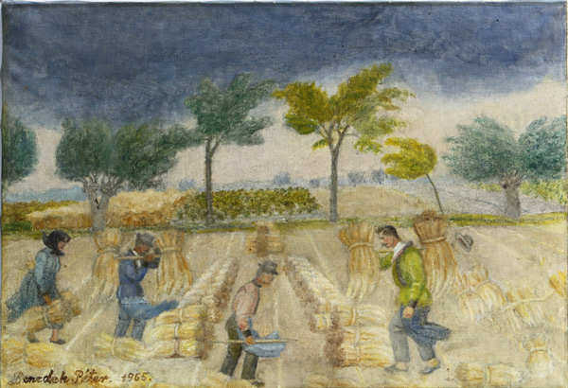

Slide 21
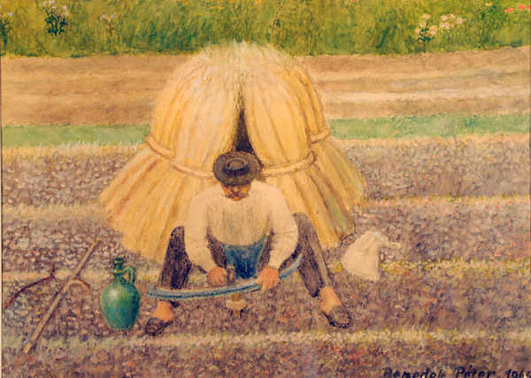

Slide 22
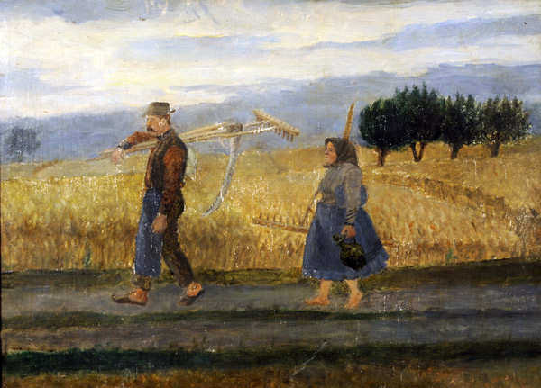

Slide 23
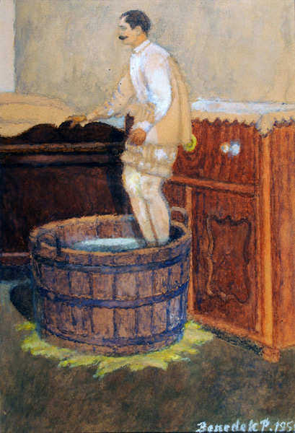
Káposzta tiprás

Slide 24
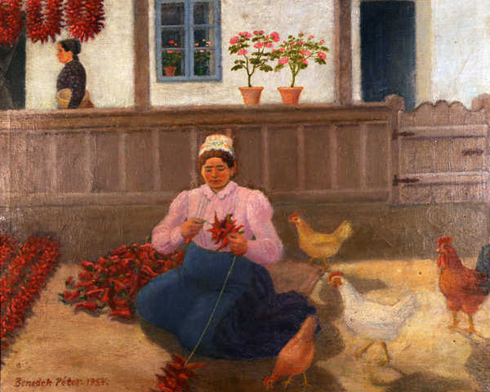
Paprikafűző

Slide 25
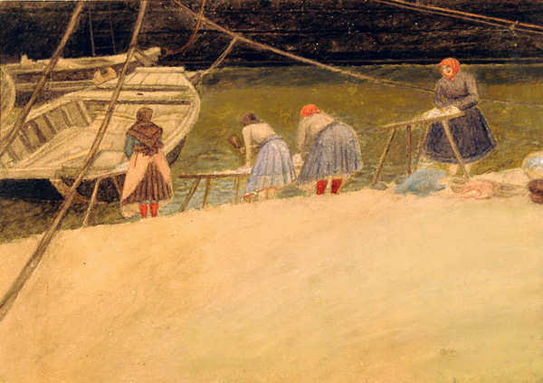
Mosás

Slide 26
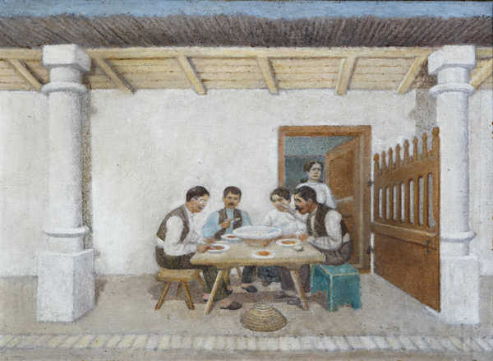

Slide 27
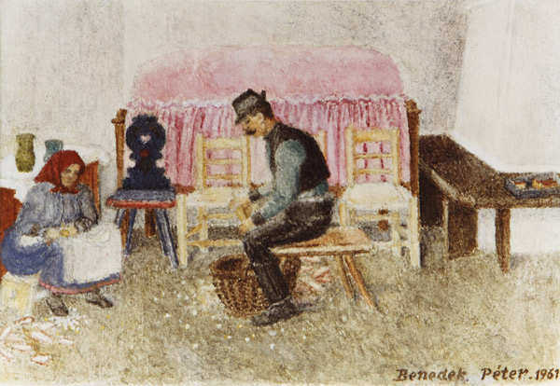

Slide 28
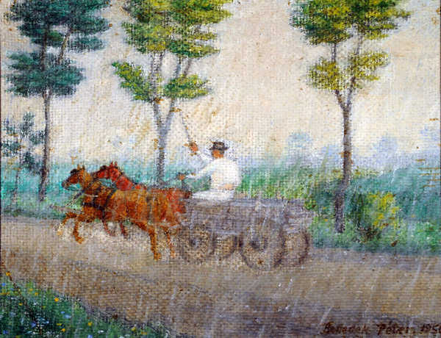

Slide 29
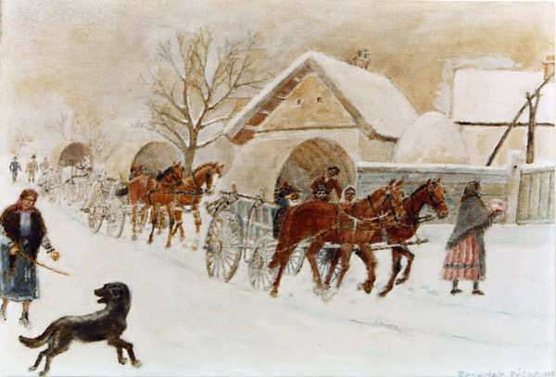
TÁMOP-3.1.4-12/2-2012-0539
„Bakonyszentlászlói iskola fejlesztése”

